Slide 1
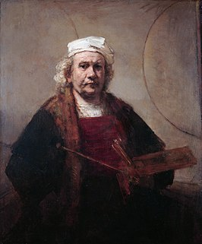
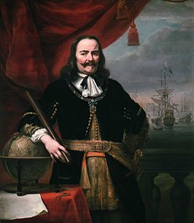
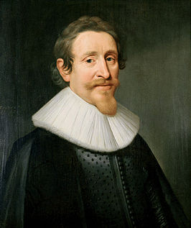
Belangrijke personen uit de Gouden eeuw Over wie ga jij een verhaal schrijven?
Project Gouden Eeuw – havo/atheneum 1 - Nederlands

Slide 2
Rembrandt van Rijn
Rembrandt Harmenszoon van Rijn
Hij was een Nederlandse kunstschilder.
Zijn werk is wereldberoemd.
Hij wordt gezien als een van de belangrijkste schilders uit de 17e eeuw.
Hij heeft meer dan 300 schilderijen gemaakt.

Slide 3
Michiel de Ruyter
Michiel Adriaenszoon de Ruyter
Hij was een beroemd Nederlandse admiraal.
De Ruyter is in Vlissingen geboren.
Hij woonde in een arm gezin.
De vader van Michiel was zeeman, later werd zijn vader bierdrager.
Hij was vroeger brutaal en een vechtersbaas.
zeeheld

Slide 4
Hugo de Groot
Hugo de Groot
Hij ging op zijn elfde naar de universiteit.
Hij kon al 4 talen spreken en schrijven.
Hij was schrijver en heeft belangrijke boeken geschreven.
hij heeft 2 belangrijke boeken geschreven.
Hij moet in 1619 levenslang de gevangenis in samen met zijn vrouw Maria, in Slot Loevenstein.
Hij werd hier opgesloten omdat hij een meningsverschil had met Prins Maurits.

Slide 5
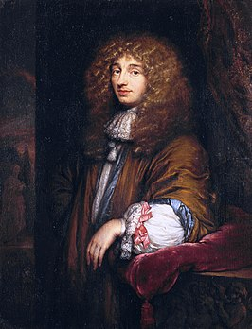
Christiaan Huijgens
Christiaan Huygens
Hij was een Nederlandse wetenschapper en schrijver.
Christiaan Huygens was een onderzoeker op het gebied van natuurkunde, sterrenkunde en wiskunde.
Hij was dus een zeer beroemde man, vooral onder de wiskundige.
In 1644 kreeg hij wiskundeles van Jan Stampioen.

Slide 6
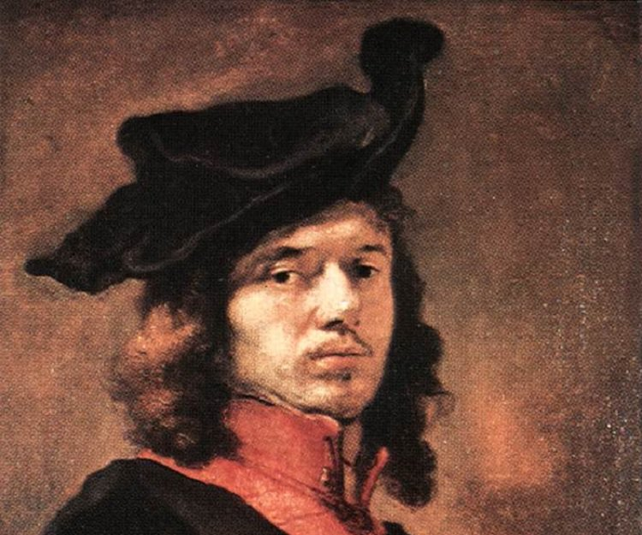
Johannes Vermeer
Johannes Vermeer was een kunstschilder uit de Gouden Eeuw.
Hij schilderde vooral interieurs, maar hij heeft ook enkele landschappen geschilderd zoals "Gezicht op Delft".
In 1653 schreef Johannes zich ook in bij het schildersgilde. Zijn bekendste schilderij is "Het melkmeisje", in het Rijksmuseum in Amsterdam.

Slide 7
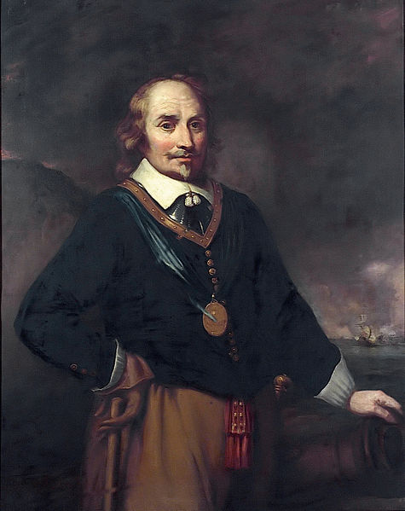
Maarten Tromp
Maarten Harpertszoon Tromp was een Nederlandse zeeheld.
Een zeeheld is een admiraal, die zich bewezen heeft bij een of meer zeeslagen.
Ook Piet Hein, Michiel de Ruyter en Witte de With zijn bekende zeehelden.
Door al die zeehelden, en door zijn sterke vloot, was Nederland in de Gouden Eeuw heel machtig!

Slide 8
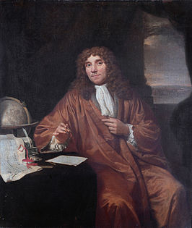
Antoni van Leeuwenhoek
Antonie van Leeuwenhoek
Hij was een Nederlandse handelsman, glasblazer en microbioloog (een bioloog voor kleine dingen).
Hij is vooral bekend om zijn uitvinding van de microscoop.

